Slide 1
第2章
输入通道接口技术

Slide 2
输入通道接口技术
2.1 信号测量与传感器技术
2.2 模拟信号输入通道接口
2.3 键盘接口技术
2.4 开关量信号输入接口

Slide 3
2.1 信号测量与传感器技术
2.1.1 温度测量传感器
    温度测量方式有接触式和非接触式两大类。
测温方式 | 类 别 | 原 理 | 典型仪表 | 测温范围
接触式测温 | 膨胀类 | 利用液体气体的热膨胀及物质的蒸气气压变化 | 玻璃液体温度计 | −100℃～ 600℃
 |  |  | 压力式温度计 | −100℃～ 500℃
 |  | 利用两种金属的热膨胀差 | 双金属温度计 | − 80℃～ 600℃
 | 热电类 | 利用热电效应 | 热电偶 | −200℃～ 1800℃
 | 电阻类 | 固体材料的电阻随温度变化而变化 | 铂热电阻 | −260℃～ 850℃
 |  |  | 铜热电阻 | −50℃～ 150℃
 |  |  | 热敏电阻 | −50℃～ 300℃
 | 其他电学类 | 半导体器件的温度效应 | 集成温度传感器 | −50℃～ 150℃
 |  | 晶体的固有频率随温度变化而变化 | 石英晶体温度计 | −50℃～ 120℃
 | 光纤类 | 利用光纤的温度特性或作为传光介质 | 光纤温度传感器 | −50℃～ 400℃
非接触式测温 |  |  | 光纤辐射温度计 | 200℃～ 4000℃
 | 辐射类 | 利用普朗克定律 | 光电高温计 | 800℃～ 3200℃
 |  |  | 辐射传感器 | 400℃～ 2000℃

Slide 4
2.1 信号测量与传感器技术
    金属热电阻类传感器属于接触式温度测量传感器。其优点是：信号可以远传，灵敏度高，无须参比温度。
    当W₁₀₀ = 1.3850，R₀选用10Ω和100Ω两种阻值（分度号分别为Pt10和Pt100）时，铂热电阻温度测量范围为 −200℃～850℃，其电阻与温度的关系为：
    当T≥0℃时 R(T ) = R₀ (1+AT+BT²)
    当T＜0℃时 R(T ) = R₀ [1+AT+BT²+CT ³(T−100)]
    式中，A=3.9083×10⁻³℃⁻¹,
    B = −5.775×10⁻⁷℃⁻²,
    C = −4.183×10⁻¹²℃⁻⁴。

Slide 5
2.1 信号测量与传感器技术
    铂热电阻的分类和特性及分度表见表2-2、表2-3。
表2-2 铂热电阻分类和特性
项 目 | 铂 热 电 阻
分度号 | Pt100 | Pt10
R₀/Ω | 100 | 10
α | 0.00385℃
测温范围 | −200℃～850℃
允差 | A级:±(0.15℃+0.002|T|) B级:±(0.30℃+0.005|T|)

Slide 6
2.1 信号测量与传感器技术
表2-3 铂热电阻分度表
T | Pt100 | Pt10 | T | Pt100 | Pt10 | T | Pt100 | Pt10
−200℃ | 18.52 | 1.852 | 160℃ | 161.05 | 16.105 | 520℃ | 287.62 | 28.762
−180℃ | 27.10 | 2.710 | 180℃ | 168.48 | 16.848 | 540℃ | 294.21 | 29.421
−160℃ | 35.54 | 3.554 | 200℃ | 175.86 | 17.586 | 560℃ | 300.75 | 30.075
−140℃ | 43.88 | 4.388 | 220℃ | 183.19 | 18.319 | 580℃ | 307.25 | 30.725
−120℃ | 52.11 | 5.211 | 240℃ | 190.47 | 19.047 | 600℃ | 313.71 | 31.371
−100℃ | 60.26 | 6.026 | 260℃ | 197.71 | 19.771 | 620℃ | 320.12 | 32.012
−80℃ | 68.33 | 6.833 | 280℃ | 204.90 | 20.490 | 640℃ | 326.48 | 32.648
−60℃ | 76.33 | 7.633 | 300℃ | 212.05 | 21.205 | 660℃ | 332.79 | 33.279
−40℃ | 84.27 | 8.427 | 320℃ | 219.15 | 21.915 | 680℃ | 339.06 | 33.906
−20℃ | 92.16 | 9.216 | 340℃ | 226.21 | 22.621 | 700℃ | 345.28 | 34.528
0℃ | 100.00 | 10.000 | 360℃ | 233.21 | 23.321 | 720℃ | 351.46 | 35.146
20℃ | 107.79 | 10.779 | 380℃ | 240.18 | 24.018 | 740℃ | 357.59 | 35.759
40℃ | 115.54 | 11.554 | 400℃ | 247.09 | 24.709 | 760℃ | 363.67 | 36.367
60℃ | 123.24 | 12.324 | 420℃ | 253.96 | 25.396 | 780℃ | 369.71 | 36.971
80℃ | 130.90 | 13.090 | 440℃ | 260.78 | 26.078 | 800℃ | 375.70 | 37.570
100℃ | 138.51 | 13.851 | 460℃ | 267.56 | 26.756 | 820℃ | 381.65 | 38.165
120℃ | 146.07 | 14.607 | 480℃ | 274.29 | 27.429 | 840℃ | 387.55 | 38.775
140℃ | 153.58 | 15.358 | 500℃ | 280.98 | 28.098 | 860℃ | 390.48 | 39.048

Slide 7
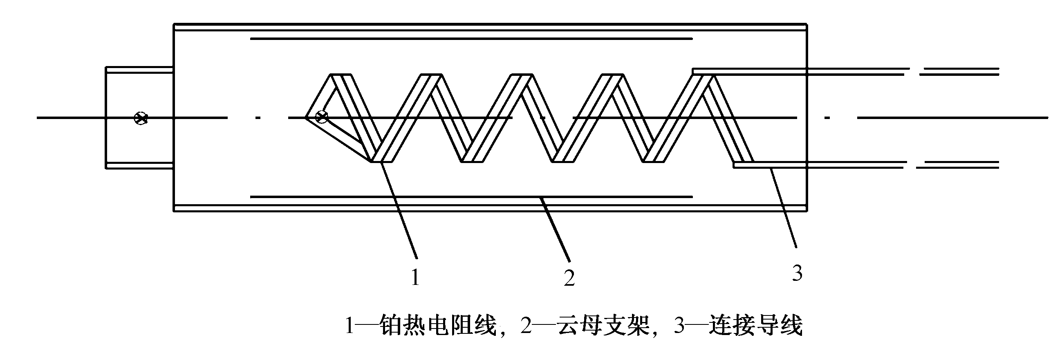
2.1 信号测量与传感器技术
    热电阻结构分为普通型和铠装型两种。图2-1所示为铠装铂热电阻的结构。
图2-1 铠装铂热电阻的结构

Slide 8
2.1 信号测量与传感器技术
2.1.2 压力测量传感器
    压电式压力传感器利用压电材料的压电效应将被测压力转换为电信号。在弹性范围内，压电元件产生的电荷量与作用力之间呈线性关系，即：
    q = kSp
    式中，q为电荷量，k为压电常数，S为作用面积，p为压力。
    图2-2为一种压电式压力传感器的结构示意图。

Slide 9
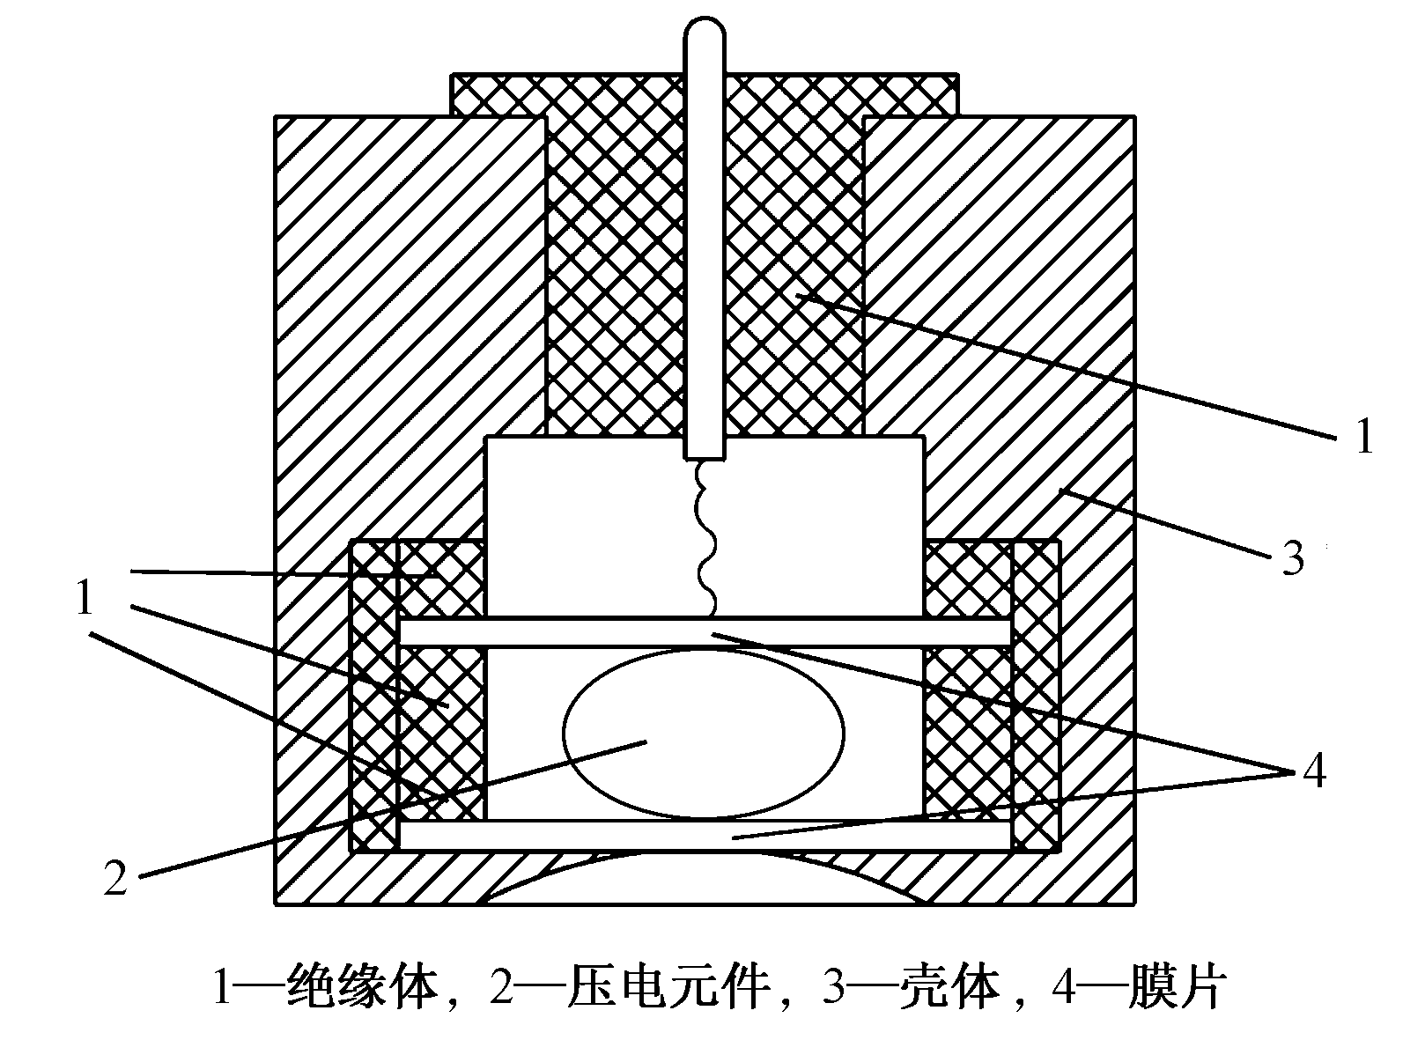
2.1 信号测量与传感器技术
图2-2 压电式压力传感器结构示意图

Slide 10
2.1 信号测量与传感器技术
2.1.3 流量测量传感器
    流体的流量是指在单位时间内流过某一个流通截面的流体的体积或者质量。
    流量计的种类繁多，分别适合于不同的工作场合。按检测原理分类的典型流量计列在表2-4中。
表2-4 流量计的分类
类 别 |  | 仪 表 名 称
体积流量计 | 容积式流量计 | 椭圆齿轮流量计、腰轮流量计、皮膜式流量计等
 | 差压式流量计 | 节流式流量计、匀速管流量计、弯管流量计、靶式流量计、浮子流量计
 | 速度式流量计 | 涡轮流量计、涡街流量计、电磁流量计、超声波流量计等
质量流量计 | 推导式质量流量计 | 体积流量经密度补偿或者温度、压力补偿求得质量流量等
 | 直接式质量流量计 | 科里奥利流量计、热式流量计、冲量式流量计

Slide 11
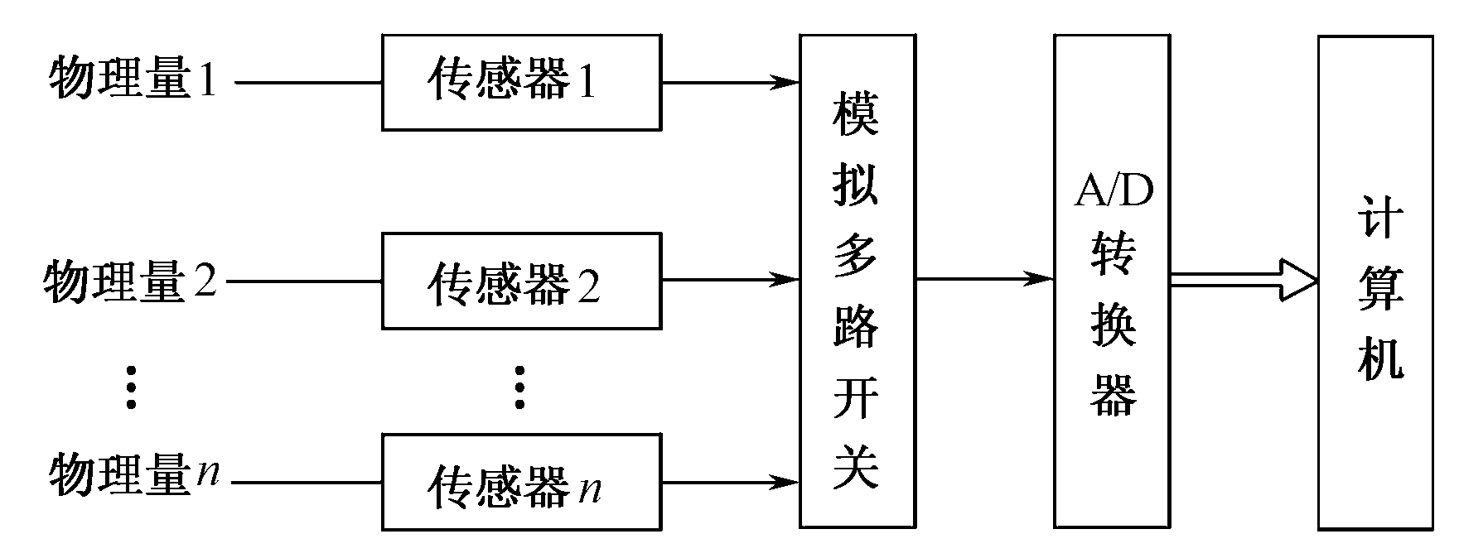
2.2 模拟信号输入通道接口
2.2.1 模拟多路开关
    在实际的计算机控制系统中，往往需要对多路信号或者多种信号进行测量，而计算机在任意时刻只能处理一路信号，因此，需要将各路信号分时地送给计算机处理。图2-3所示是实现这一过程的常用方案。
图2-3 多路模拟信号检测框图

Slide 12
2.2 模拟信号输入通道接口
表2-5 常用模拟多路开关芯片
公司 | 型号 | 通道数 | 种类
CD公司 | CD4051 | 8通道 | 双向
 | CD4052 | 双4通道 | 双向
 | CD4053 | 三重2通道 | 双向
 | CD4067 | 16通道 | 双向
 | CD4097 | 双8通道 | 双向
AD公司 | AD7501 | 8通道 | 单向
 | AD7502 | 双4通道 | 单向
 | AD7503 | 8通道 | 单向
 | AD7506 | 16通道 | 单向
 | AD7507 | 双8通道 | 单向
MAX公司 | MAX308 | 8通道 | 双向
 | MAX309 | 双4通道 | 双向
 | MAX306 | 16通道 | 双向
 | MAX307 | 双8通道 | 双向

Slide 13
2.2 模拟信号输入通道接口
  半导体模拟多路开关的一些主要特点：
    具有多种集成电路的封装形式（如DIP、SMD封装等），尺寸小，便于安排；
    直接与TTL（或CMOS）电平相兼容；
    可采用双极性输入；
    转换速度快，通常其导通或关断时间在1μs左右，有些产品已达到几十ns；
    寿命长，无机械磨损；
    接通电阻较低，一般小于100Ω，有的可达几Ω。
    断开电阻高，通常达109Ω以上。

Slide 14
2.2 模拟信号输入通道接口
  1．模拟多路开关CD4051
    CD4051是单端输入8通道多路开关，它带有3个通道选择输入端A、B、C和一个禁止输入端INH，输入端A、B、C的信号用来控制选择8个通道之一被接通。
表2-6 CD4051真值表
输 入 状 态 |  |  |  | 接通通道
INH | C | B | A | CD4501
0 | 0 | 0 | 0 | 0
0 | 0 | 0 | 1 | 1
0 | 0 | 1 | 0 | 2
0 | 0 | 1 | 1 | 3
0 | 1 | 0 | 0 | 4
0 | 1 | 0 | 1 | 5
0 | 1 | 1 | 0 | 6
0 | 1 | 1 | 1 | 7

Slide 15
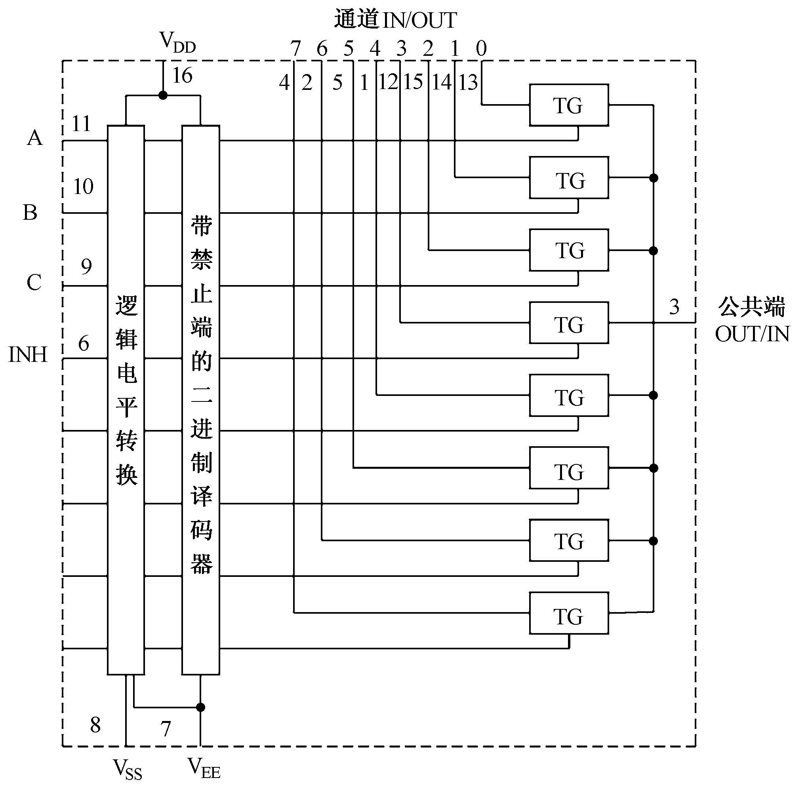
2.2 模拟信号输入通道接口
图2-4 CD4051的原理与引脚图

Slide 16
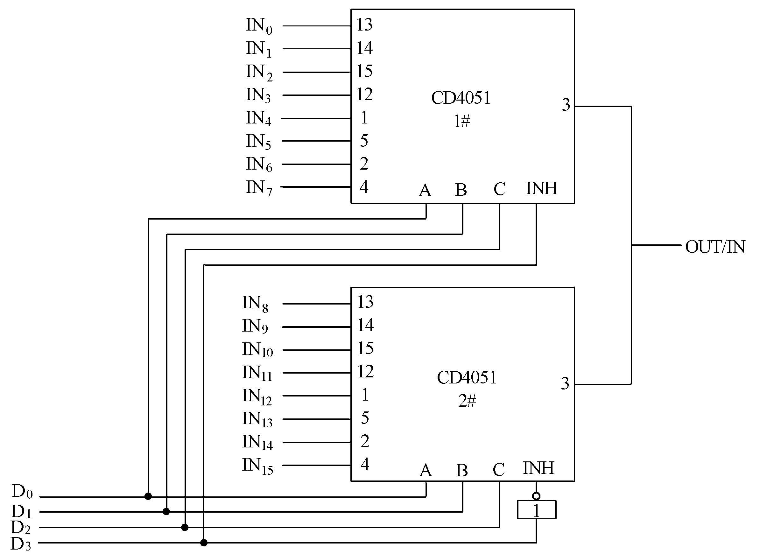
2.2 模拟信号输入通道接口
  2．CD4051多路开关的扩展应用
    图2-5所示为两个CD4051构成的16通道多路开关连接图。
芯片1的多路开关接通工作时，芯片2的多路开关就全部断开；反之，芯片2的多路开关接通工作时，芯片1的多路开关就全部断开。
图2-5 CD4051的扩展电路

Slide 17
2.2 模拟信号输入通道接口
表2-7 16通道选择真值表
输 入 状 态 |  |  |  | 选中通道号
D₃ | D₂ | D₁ | D₀ | IN_{i}
0 | 0 | 0 | 0 | 0
0 | 0 | 0 | 1 | 1
0 | 0 | 1 | 0 | 2
0 | 0 | 1 | 1 | 3
0 | 1 | 0 | 0 | 4
0 | 1 | 0 | 1 | 5
0 | 1 | 1 | 0 | 6
0 | 1 | 1 | 1 | 7
1 | 0 | 0 | 0 | 8
1 | 0 | 0 | 1 | 9
1 | 0 | 1 | 0 | 10
1 | 0 | 1 | 1 | 11
1 | 1 | 0 | 0 | 12
1 | 1 | 0 | 1 | 13
1 | 1 | 1 | 0 | 14
1 | 1 | 1 | 1 | 15

Slide 18
2.2 模拟信号输入通道接口
    通过改变通道选择线D₃～D₀的状态，即可选通IN₀～IN₁₅ 这16个通道之一。
    若需要通道数更多，两个多路开关扩展仍不能达到系统要求，此时，可通过译码器控制CD4051的控制端INH，把4个CD4051芯片组合起来，构成32通道或16通道差动输入系统。

Slide 19
2.2 模拟信号输入通道接口
2.2.2 A/D转换器
    能将模拟信号转换成数字信号的器件，称为模数转换器，简称A/D转换器。
    按位数来分有8位、10位、12位、16位等几种。
    按结构而分，有单一的A/D转换器、内含多路开关的A/D转换器、多功能的A/D转换器等。
  1．8位A/D转换器ADC0808/0809
    ADC0808/0809是8位逐次逼近型A/D转换器，芯片内还包含有8通道多路开关及与计算机兼容的控制逻辑。

Slide 20
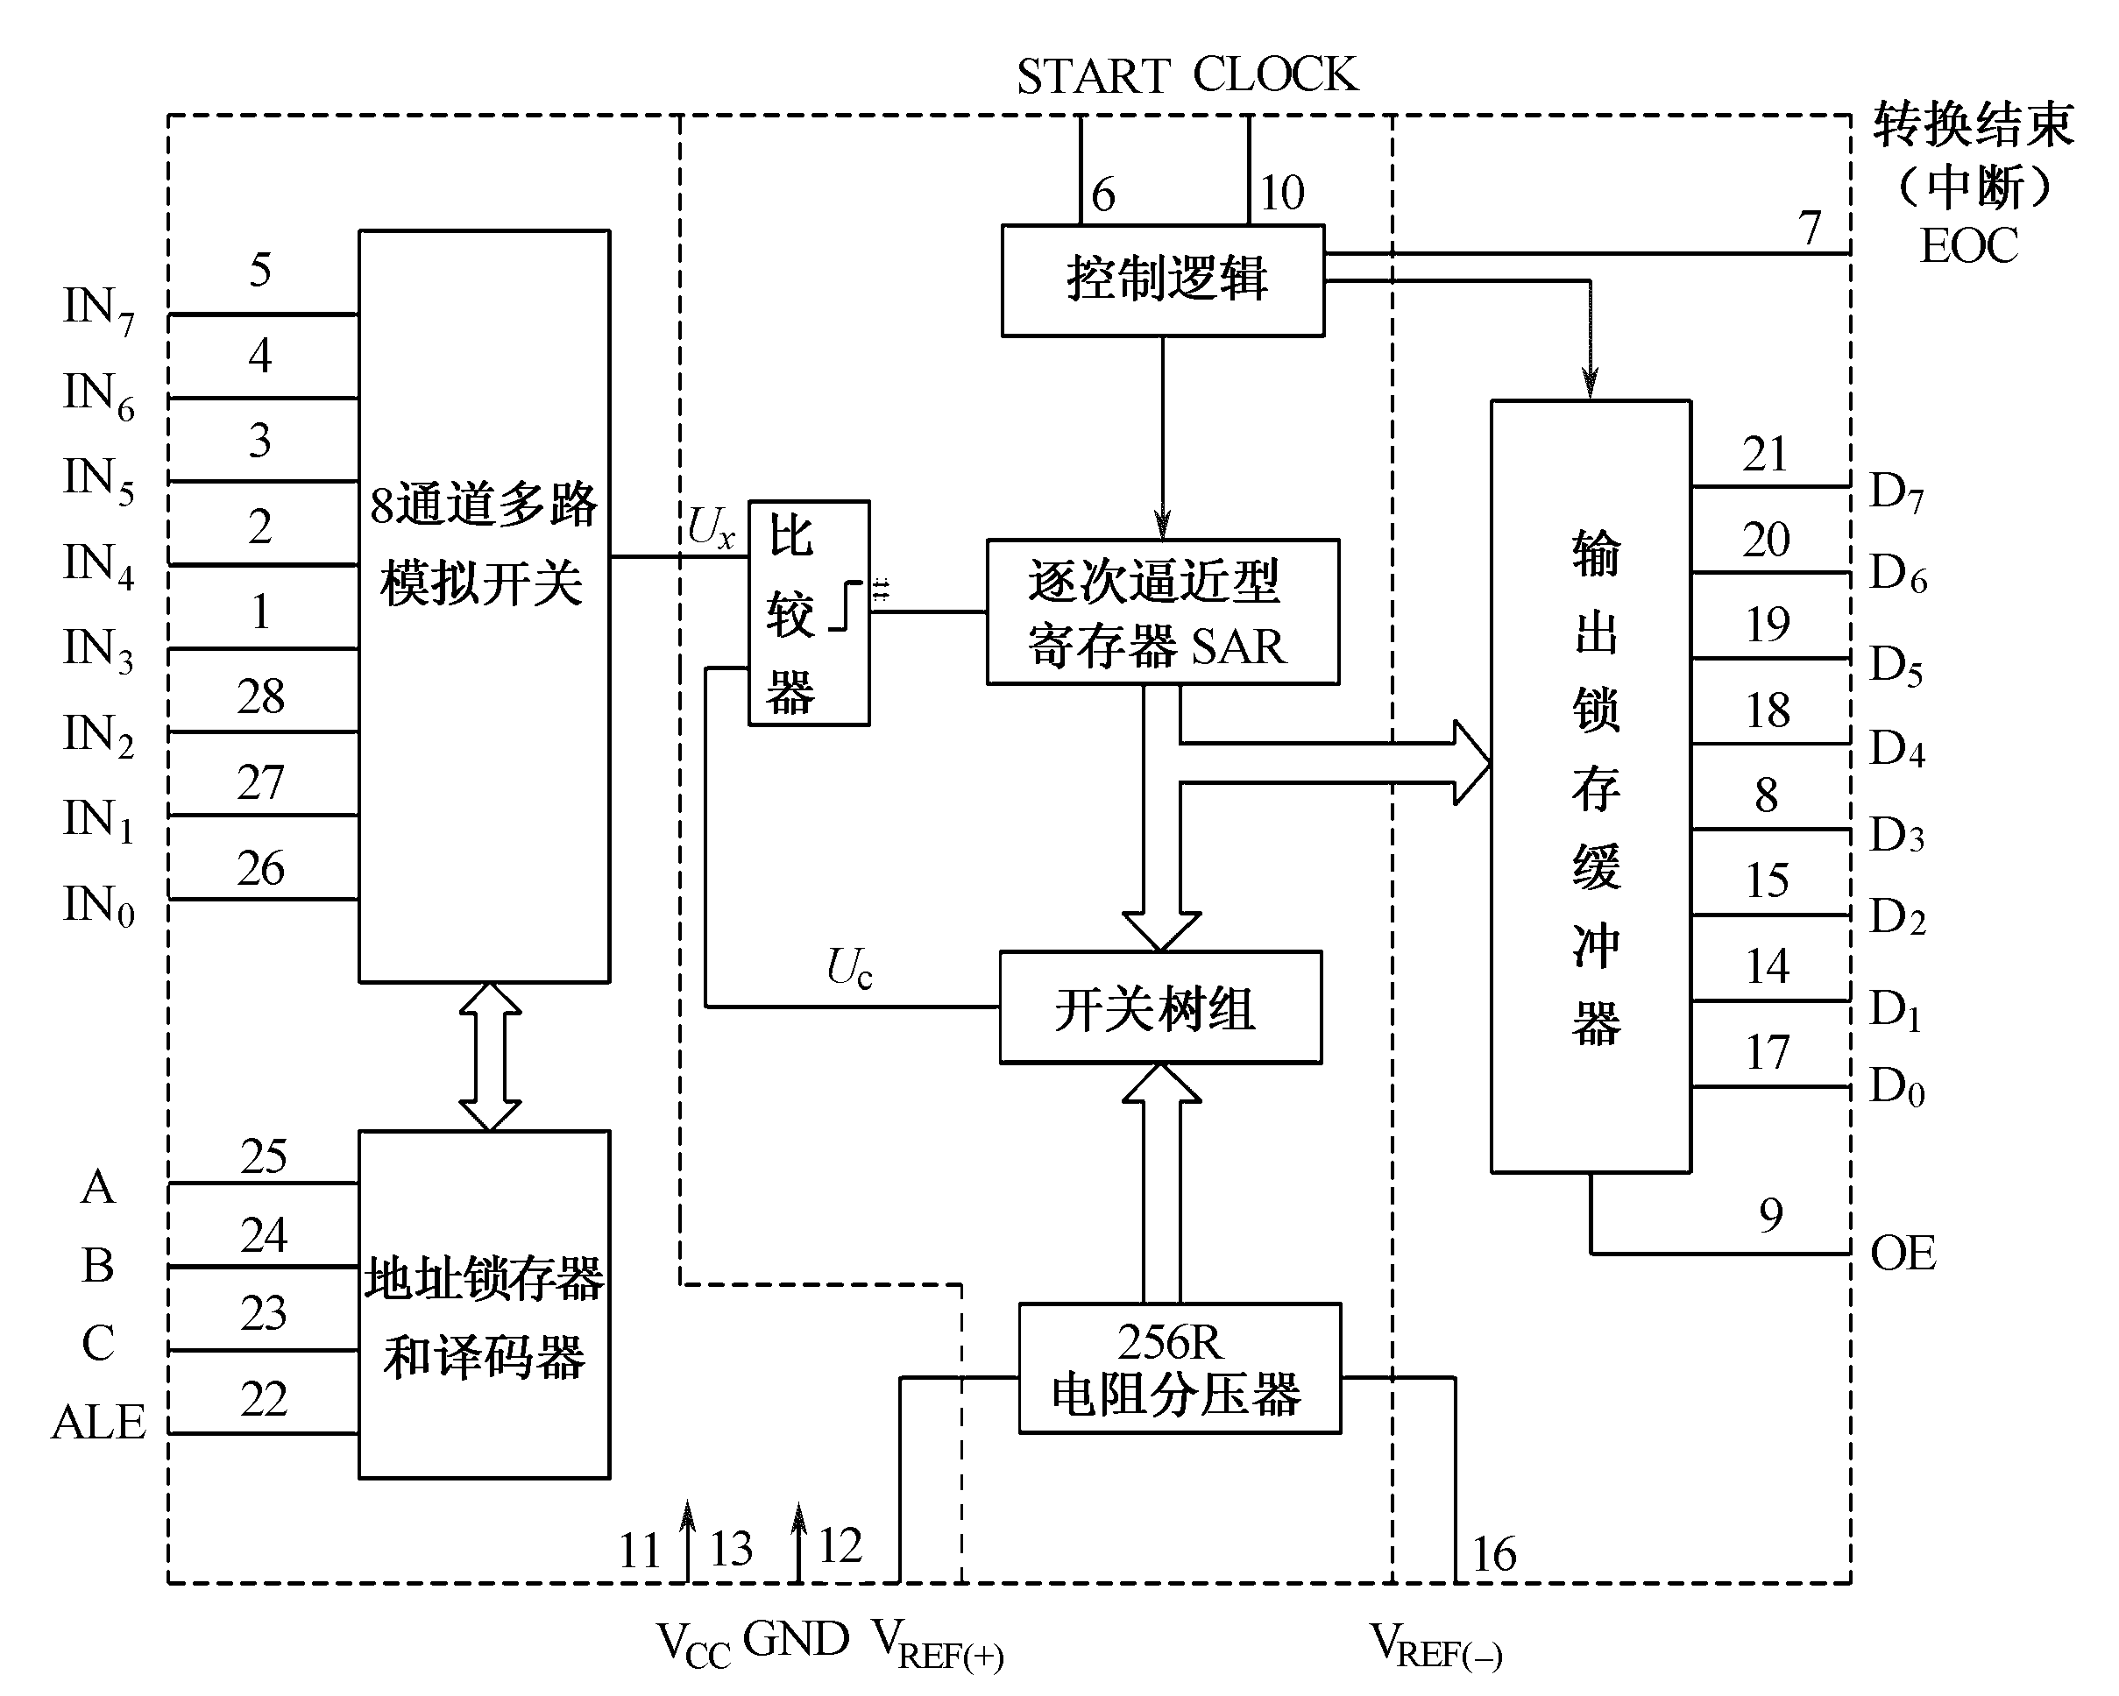
2.2 模拟信号输入通道接口
8通道多路模拟开关由地址锁存器和译码器控制，可以在8个输入通道中任意接通一个通道的模拟信号。其原理框图如图2-6所示。
图2-6 ADC0808/0809原理框图

Slide 21
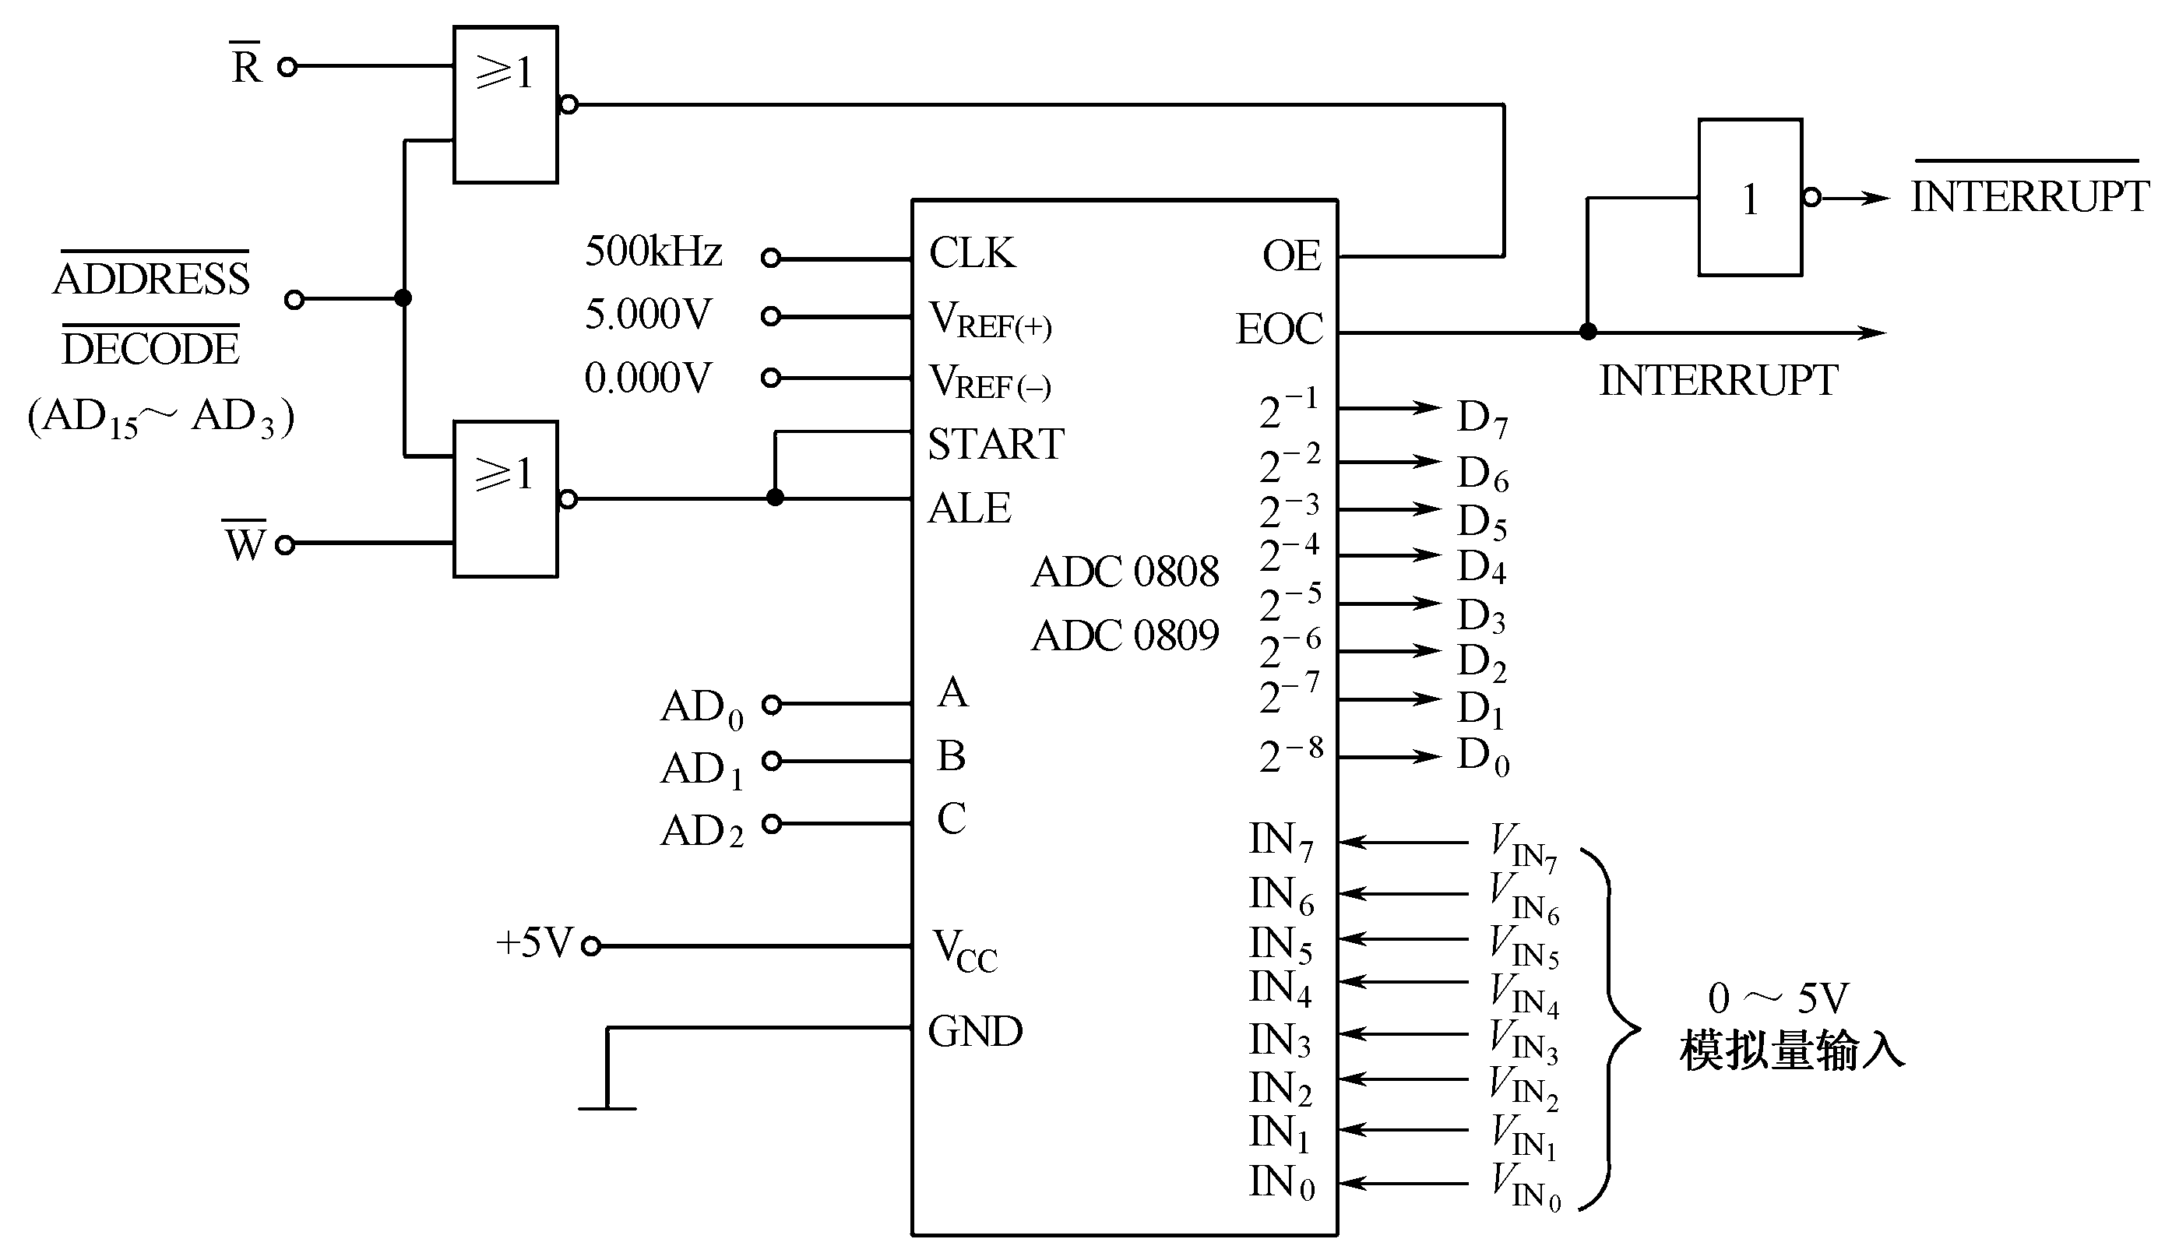
2.2 模拟信号输入通道接口
  2．ADC0808/0809的应用
图2-7 ADC0808/0809的应用原理图

Slide 22
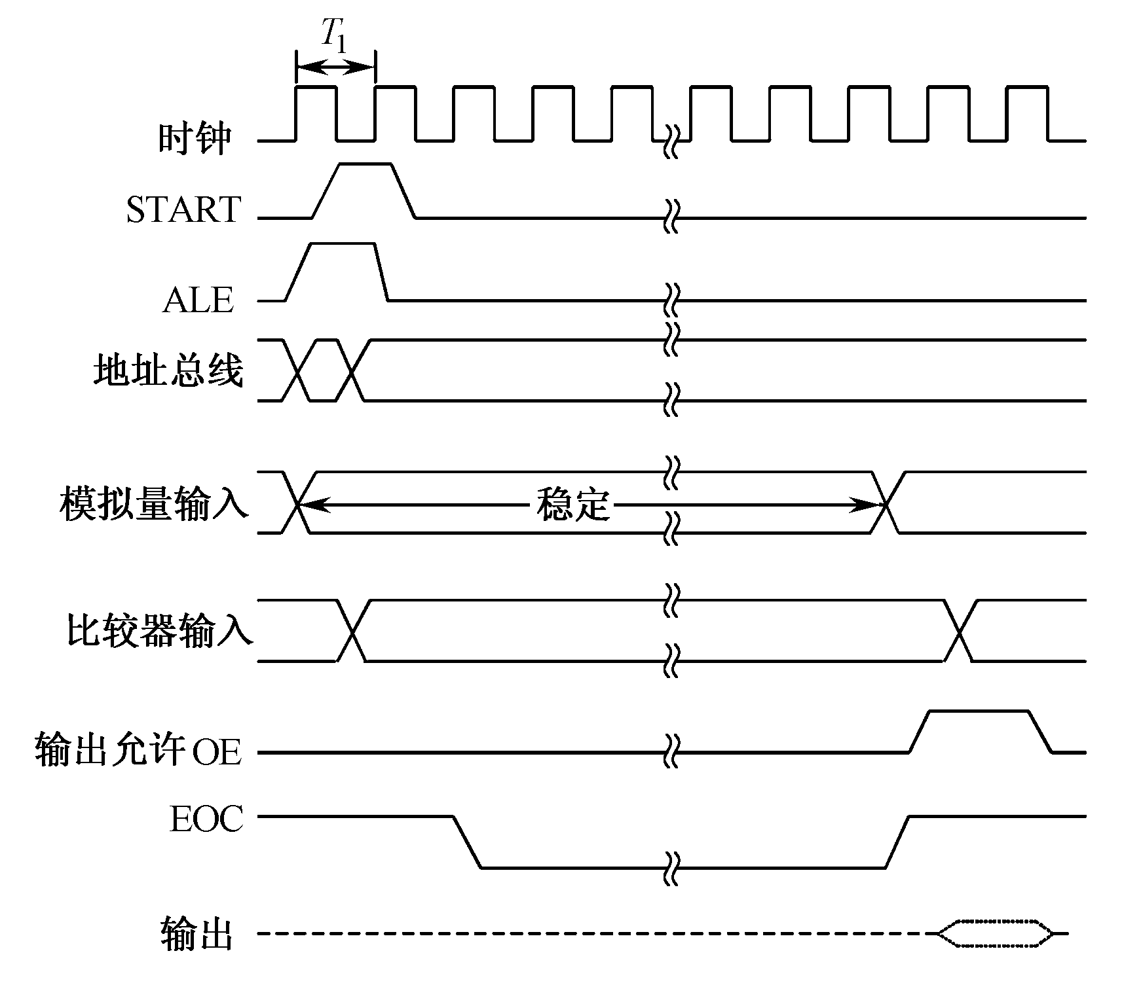
2.2 模拟信号输入通道接口
图2-8 ADC0808/0809进行A/D转换时各引脚时序图

Slide 23
2.2 模拟信号输入通道接口
  3．A/D转换器与微处理器的连接
    1）模拟量输入通道的连接
    2）数字量输出引脚的连接
      A/D转换器启动方式分脉冲启动和电平启动两种。
    3）A/D转换器的启动方式
    4）转换结束信号的处理方法
      微处理器检查判断A/D转换结束的方法有以下3种：
      ① 中断方式 ② 查询方式 ③ 软件延时方法
    5）参考电源的选择
    6）时钟信号的连接
    7）接地问题

Slide 24
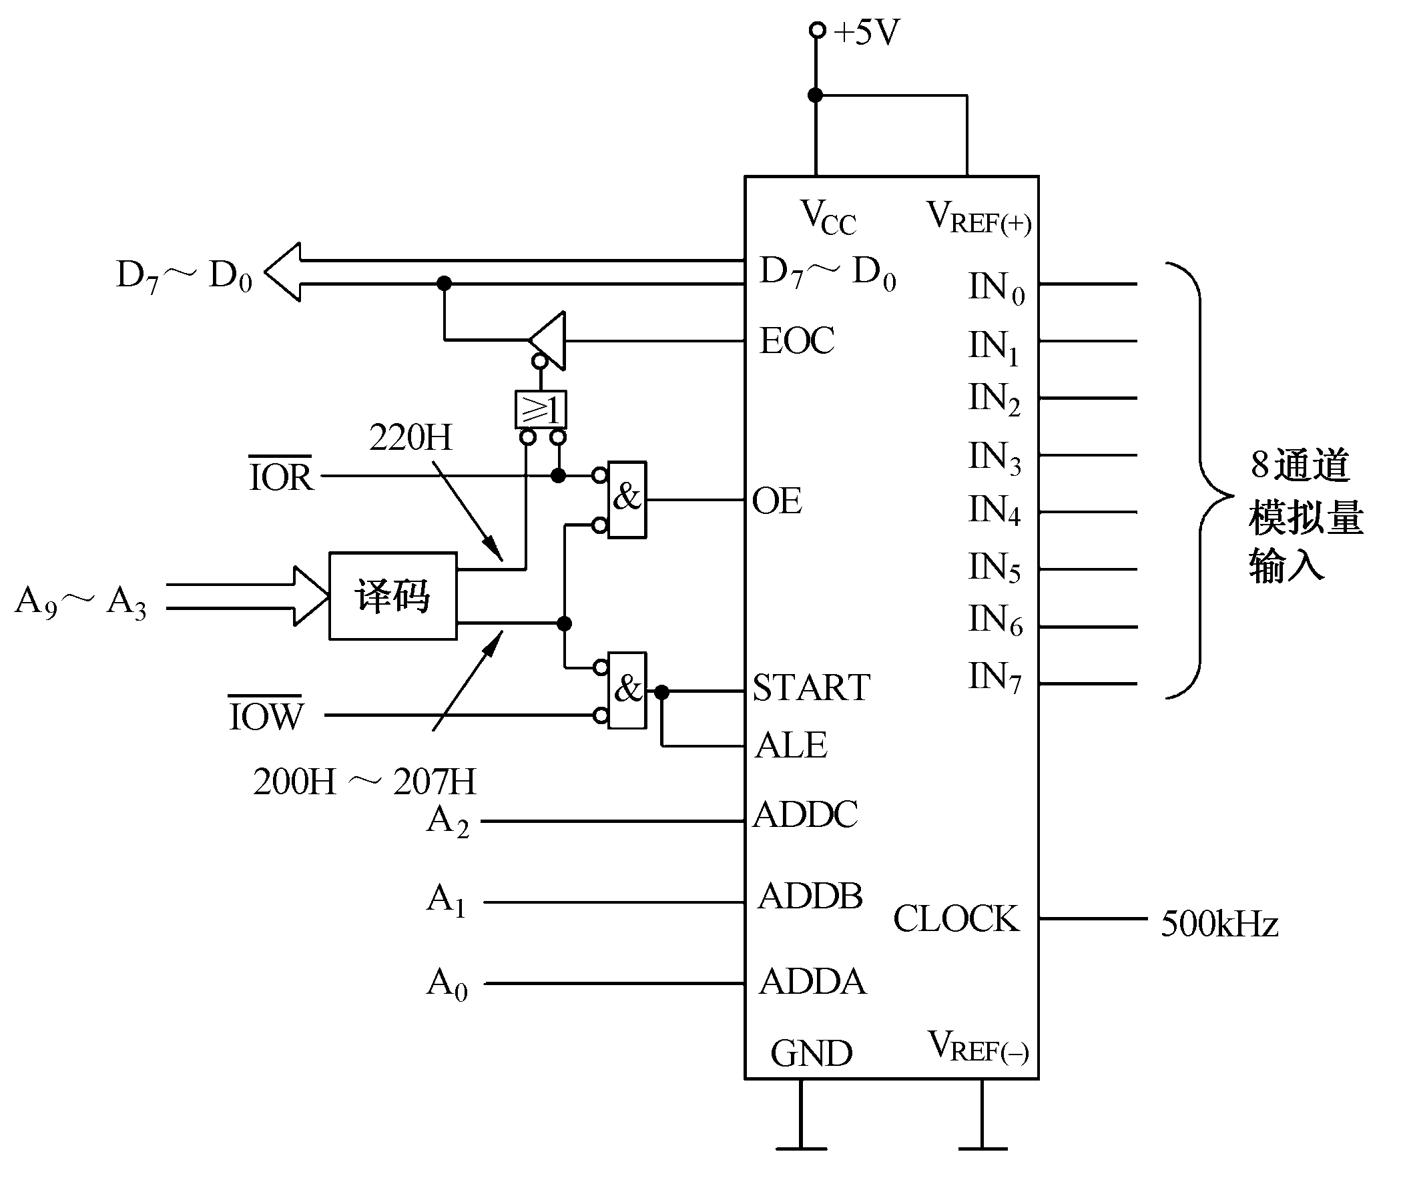
2.2 模拟信号输入通道接口
  4．8位A/D转换器控制程序设计
A/D转换的结束信号EOC作为状态信号，经三态门接入数据总线的D₇位。
图2-9 ADC0809与计算机的接口原理图

Slide 25
MOV BX,OFFSET BUFFER
MOV DX,200H
START1: OUT DX,AL
PUSH DX
MOV DX,220H
START2: IN AL,DX
TEST AL,80H
JZ START2
POP DX
IN AL,DX
MOV [BX],AL
INC BX
INC DX
LOOP START1

Slide 26
2.2 模拟信号输入通道接口
2.2.3 数据采集与处理方法
  1．数字滤波
    为了减小乃至消除叠加在采样数据中随机干扰信号值的影响，可以利用计算程序，对多次采样信号所得的数据进行加工处理（也就是数字滤波），以保证控制的精度和系统工作的可靠性。
    下面介绍几种常用的数字滤波算法。

Slide 27

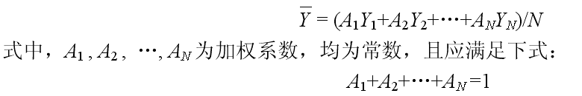
2.2 模拟信号输入通道接口
    1）程序判断滤波
      根据实践经验，确定出相邻两次采样之间可能出现的最大偏差ΔE。如果采样得到的值超过ΔE，则表明该输入信号中存在较大的干扰信号，应予以剔除；如果采样得到的值小于偏差值ΔE，则本次采样值为正常值。可分为限幅滤波和限速滤波两种。
    2）中值滤波
    3）算术平均值滤波
    4）加权平均值滤波

Slide 28
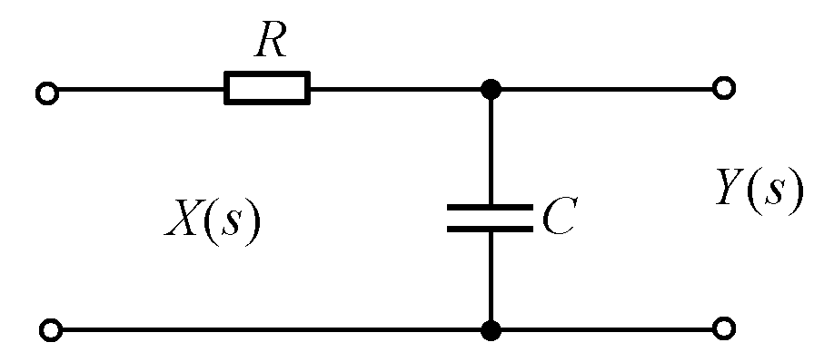

2.2 模拟信号输入通道接口
    5）滑动平均值滤波
      动态保留N个最近的采样数据，每采样一个新数据，便将保留时间最长的采样数据移走一个，随后按算术平均值滤波方法或加权平均值滤波方法计算出有效的采样值。
    6）低通滤波
      低通RC滤波器电路，其传递函数
      可写为：
    式中，τ =RC为RC滤波器的时间常
    数。将上式离散后，可得差分方程
图2-10 低通RC滤波电路

Slide 29
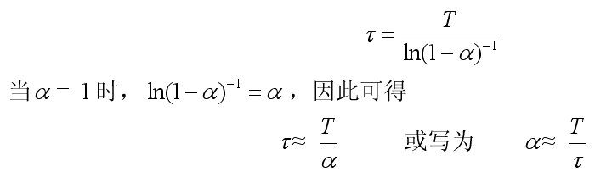
2.2 模拟信号输入通道接口
    对于一个已经确定的采样系统而言，采样周期T是已知的，于是由 α =1−e^{−T/τ} 可得：
    7）复合数字滤波
      将两种或两种以上的数字滤波方法联合起来使用，其目的是进一步提高滤波效果。

Slide 30

2.2 模拟信号输入通道接口
  2．标度变换
      为了显示、记录、打印和便于操作人员监控，必须把二进制表示的数字量转换成对应的实际数值和单位。这一转换过程就称为标度变换。
    1）线性参数标度变换
    2）非线性参数标度变换

Slide 31
2.2 模拟信号输入通道接口
    根据式（2-3）测流量时，计算机处理程序应包含以下3个步骤：
    ① 对A/D采样值进行数字滤波；
    ② 利用式（2-2）对数字滤波后的数值进行线性参数标度变换，求得流量计节流装置两边的压差值；
    ③ 将求得的压差值代入式（2-3）计算，求得测量结果流量。

Slide 32
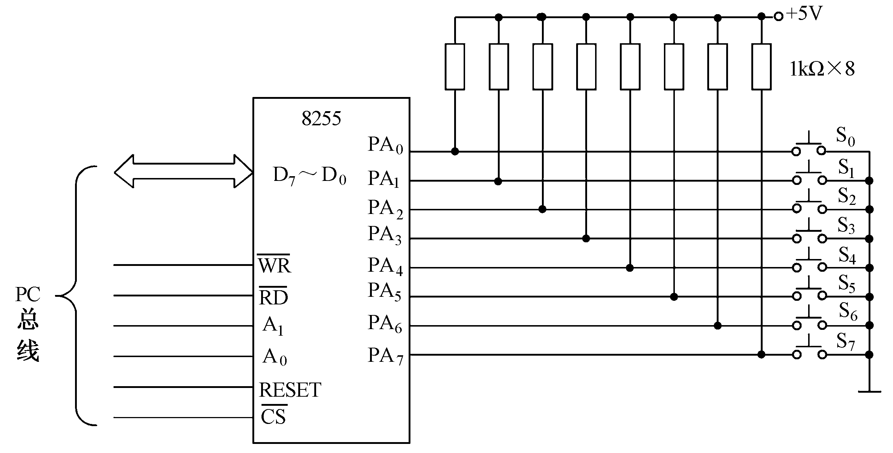
2.3 键盘接口技术
2.3.1 独立式按键
    独立式按键是指直接用输入端口线构成的单个按键电路，常用于需要少量几个按键的计算机控制系统。
图2-11 具有8个独立式按键的硬件连线图

Slide 33
2.3 键盘接口技术
2.3.2 行列式键盘
    行列式键盘由行线和列线组成，按键设置在行、列结构的交叉点上，行列线分别连在按键开关的两端。
    行列式键盘与计算机的连接多采用I/O接口芯片，如8155、8255等。有时为了简单起见，也采用锁存器，如74LS273、74LS244、74LS373等。
    根据计算机进行扫描的方法可分为定时扫描法和中断扫描法两种。

Slide 34
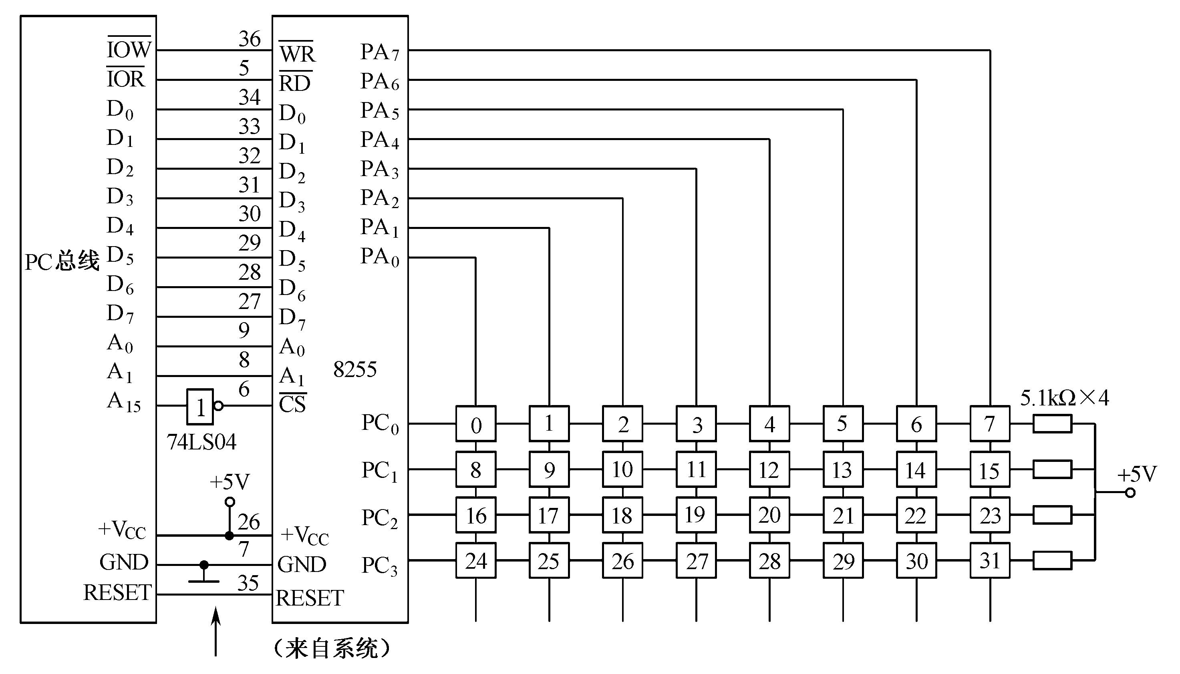
2.3 键盘接口技术
  1．定时扫描法
    图2-12所示为采用8255端口构成的4×8矩阵键盘。
图2-12 采用8255端口构成的4×8矩阵键盘

Slide 35
2.3 键盘接口技术
    定时扫描法的工作过程如下：
    1）定时扫描键盘，判断是否有键按下
    2）消除按键抖动
    3）求按键键值
    4）等待按键释放

Slide 36
判断是否有键盘按下：PA口地址800H, PC口地址802H
KEYCHK PROC NEAR
MOV DX,800H
MOV AL,00
OUT DX,AL
MOV DX,802H
IN AL,DX
AND AL,0FH
CMP AL,0FH
RET
KEYCHK ENPD
消除抖动
CALL KEYCHK
JNZ KS0
RET
KS0: CALL DLY10MS
CALL KEYCHK

Slide 37
求按下的键值：逐列扫描，即逐列输出低电平，再读出行值
KS1: MOV AH, FEH
MOV AL, AH
MOV DX, 800H
KS2: OUT DX, AL
INC DX
INC DX
IN AL, DX
AND AL, 0FH
CMP AL, 0FH
JNZ KS3 ;有键按下
ROL AH, 1
MOV AL,AH
DEC DX
DEC DX
AND AL,01H
JNZ KS2
RET
KS3: CALL DEL10MS
CALL KEYCHY
JNZ KS4 ;等待键盘释放
CALL KEYP; 根据行值和列值得出键值
并转入相应程序

Slide 38
KEYP PROC NEAR
MOV BL,0
KP1: INC BL
SHR AH,1 ;开始AH存的是扫描列值，例如11111011
JC KP1 ；计算第几列存在BL
DEC BL
NOT BH ；开始BH存的是行值，例如1101
AND BH,0FH
DEC BH
MOV AL,08H
MUL BH
ADD AL,BL ;（行值-1）*8+（列值-1）
SHL AL,1 ；*2，每个地址占两个字节
MOV BX,AX
JMP KEYTAB[BX]
KEYTAB: JMP SHORT KEY00
JMP SHORT KEY01
………
KEY00:…….

Slide 39
  2．中断扫描法
    为了节省CPU时间，键盘处理可以采用中断扫描法。
    图2-14所示为中断扫描法硬件原理图。
    中断扫描法节省了CPU的时间，但增加了硬件资源，多占用了中断资源。

Slide 40
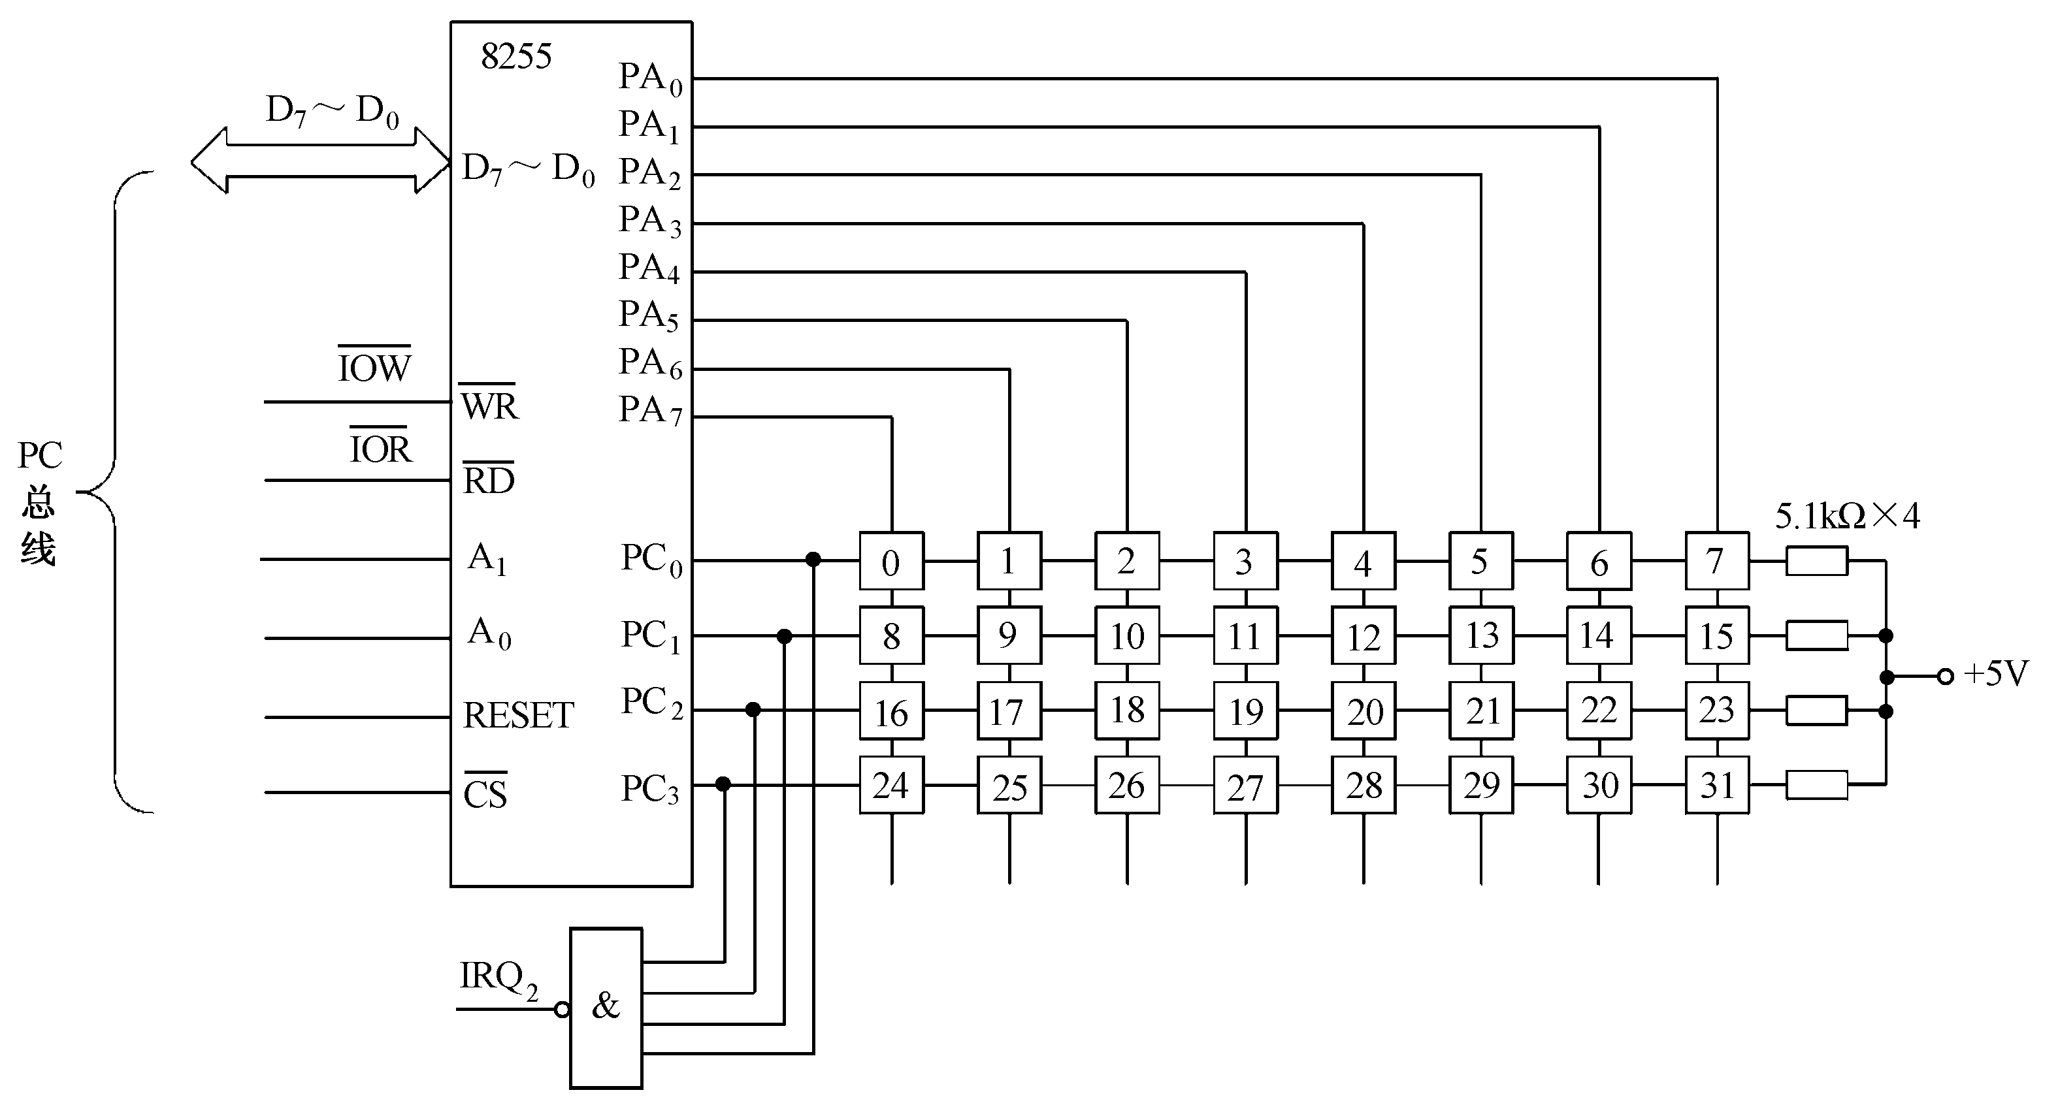
2.3 键盘接口技术
图2-14 中断扫描法硬件原理图

Slide 41
2.3 键盘接口技术
2.3.3 软键盘与触摸屏接口
    所谓软键盘，就是以图形显示方式形成的键盘图案，而非物理键盘。
  1．电阻式触摸屏的接口电路与坐标值
    图2-15为4线电阻式触摸屏与ADS7846的接口原理图。
    电阻式触摸屏所得坐标值精度将受几个因素的影响：
      触摸屏本身电阻材料的均匀性
      ADS7846模拟电子开关的内阻和A/D转换器自身的转换精度
      A/D转换时X＋（或Y＋）端所接正电源及X−（或Y−）端所接地的干扰

Slide 42
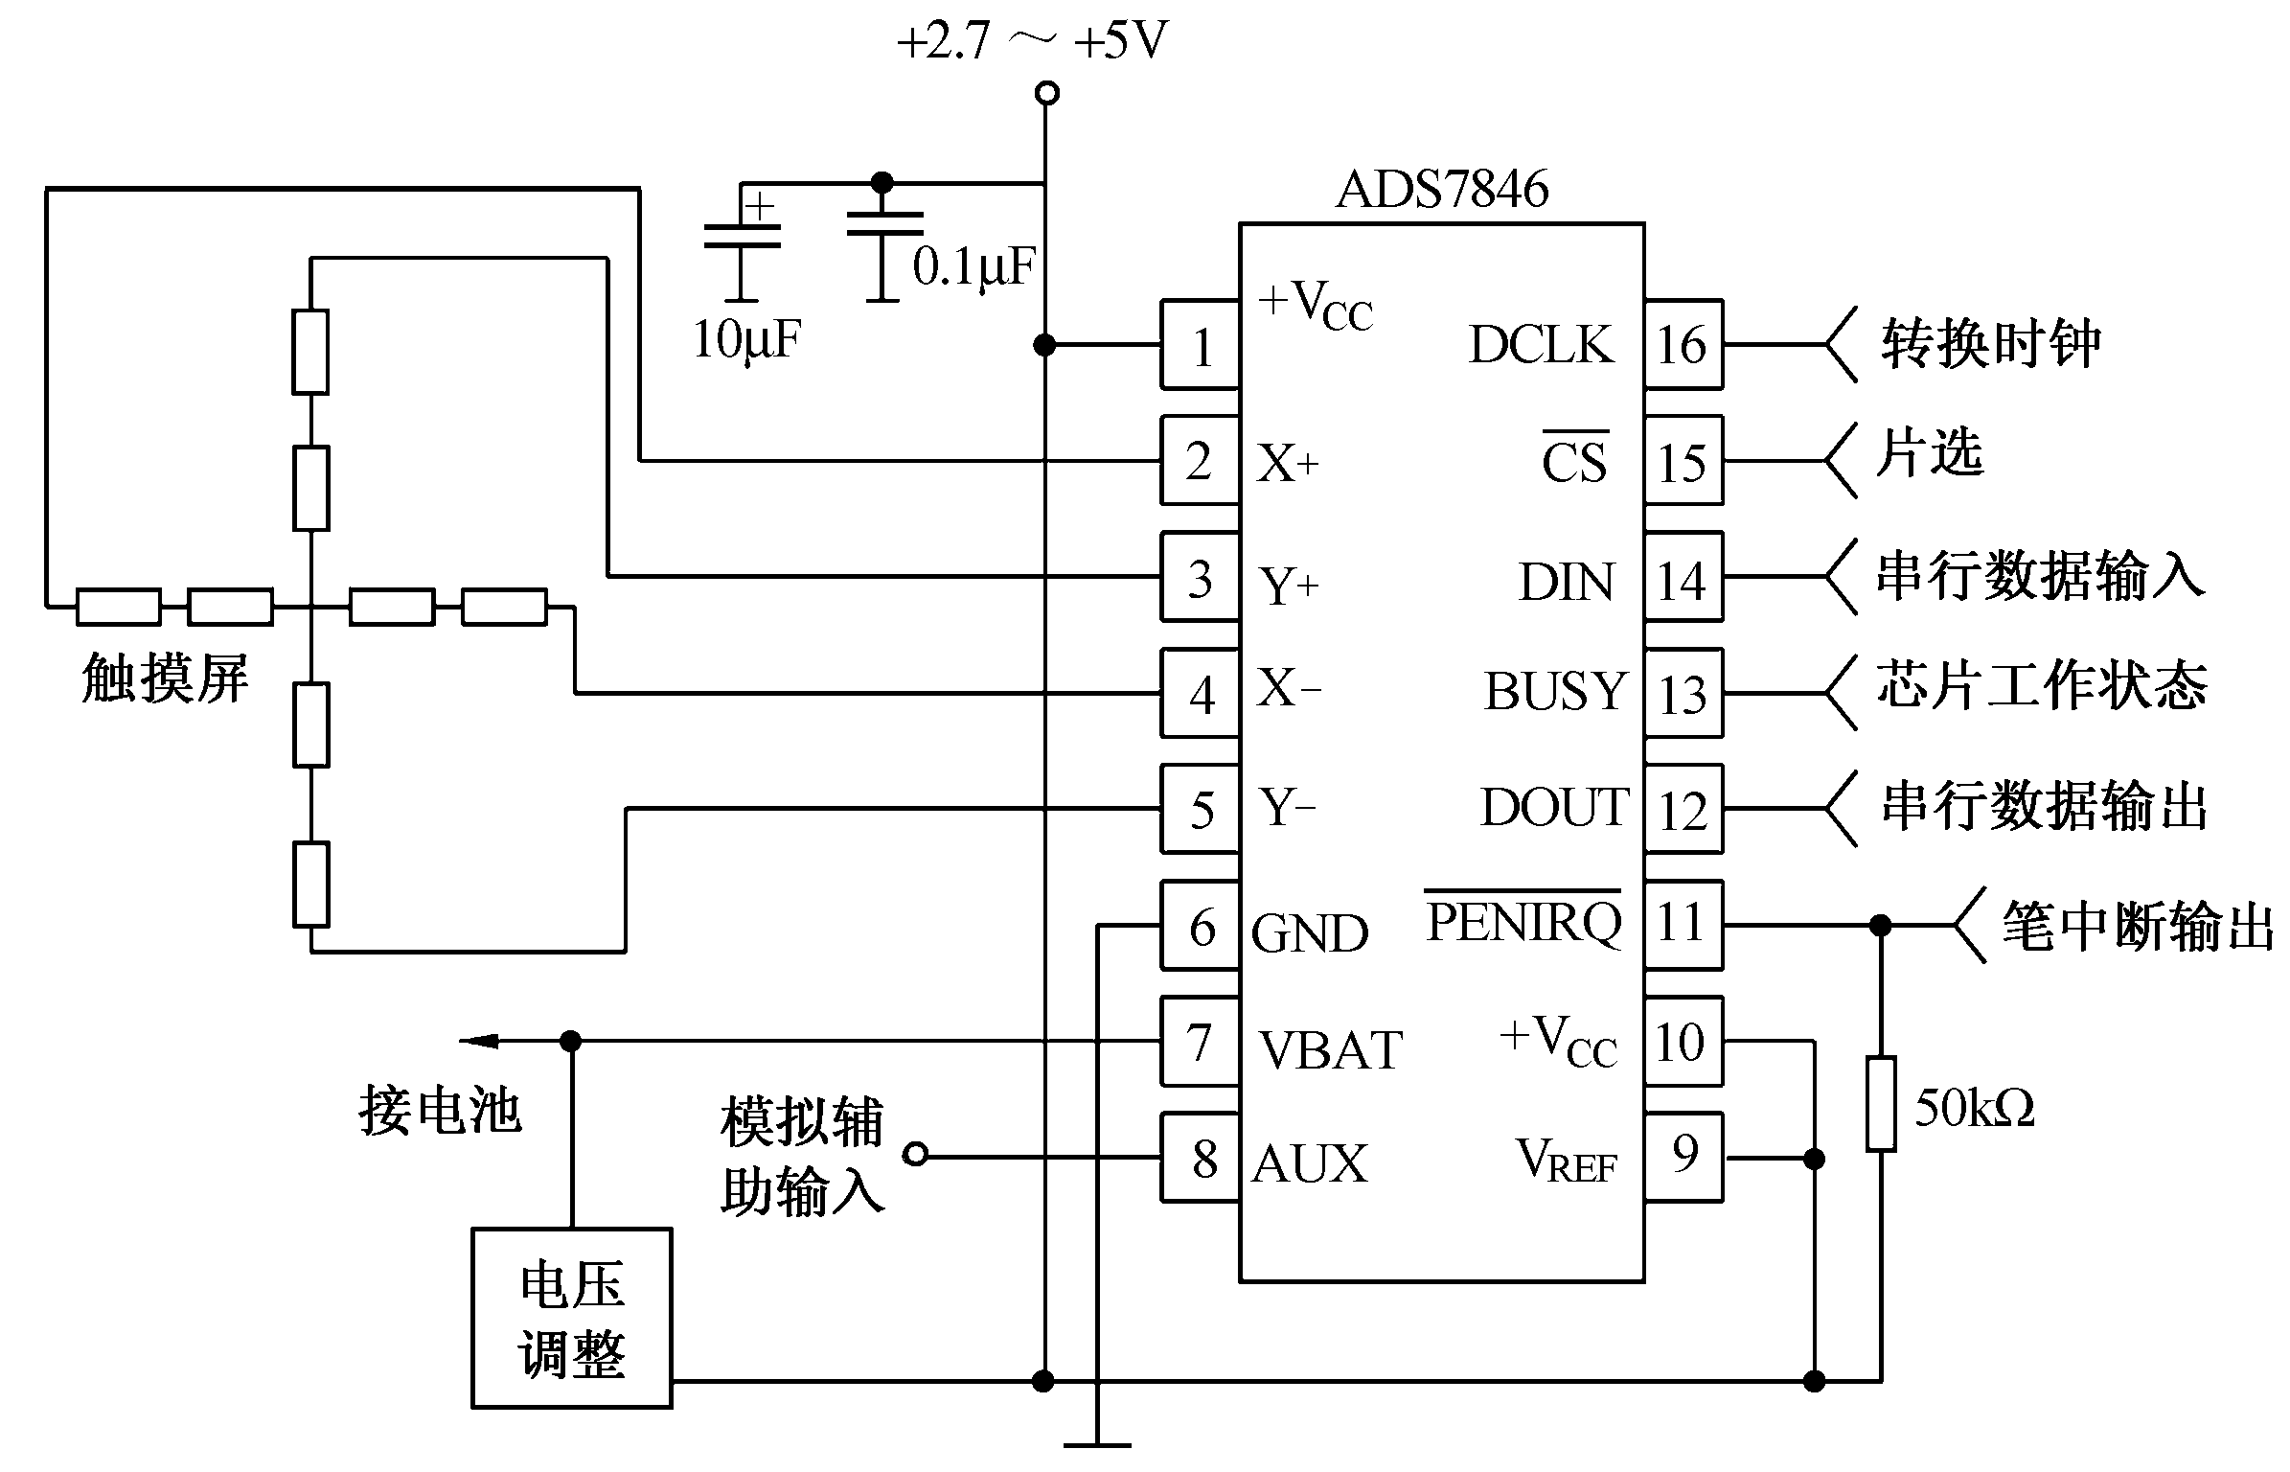
2.3 键盘接口技术
图2-15 4线电阻式触摸屏与ADS7846的接口原理图

Slide 43
2.3 键盘接口技术
  2．干扰误差的消除方法
    为了尽可能减小干扰误差对点触精度的影响，必须对ADS7846的电源和接地采取一些抗干扰措施。
    应该仔细处理电源旁路和接地方法的问题，还应该采取软件方法克服随机干扰。
  3．坐标定位与坐标变换
    触摸屏常和点阵式LCD屏叠加在一起配套使用。
    因此，获得笔在触摸屏上的触点坐标后，还需经过坐标变换，才能得到笔触点在LCD屏上的位置坐标。

Slide 44
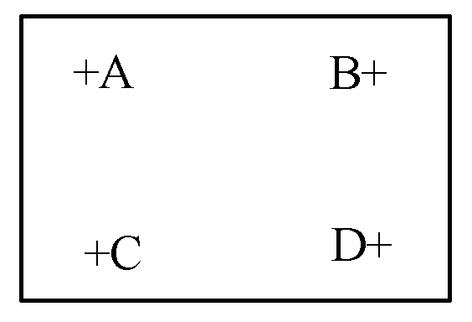
2.3 键盘接口技术
    图2-16所示为电阻式触摸屏与
    点阵式LCD屏重叠放置的4点定位图。
    设ΔX = (X_{B}−X_{A}+X_{D}−X_{C})，ΔY = (Y_{A}−Y_{C}+Y_{B}−Y_{D})，设笔接触的任一点在触摸屏上的坐标为（X_{T}, Y_{T}），其所对应的显示屏上的坐标为（X, Y），则有
    X= (X_{T}−X₀)×M/ΔX+M/2 （2-4）
    Y= (Y_{T}−Y₀)×N/ΔY+N/2 （2-5）
图2-16 4点定位图

Slide 45
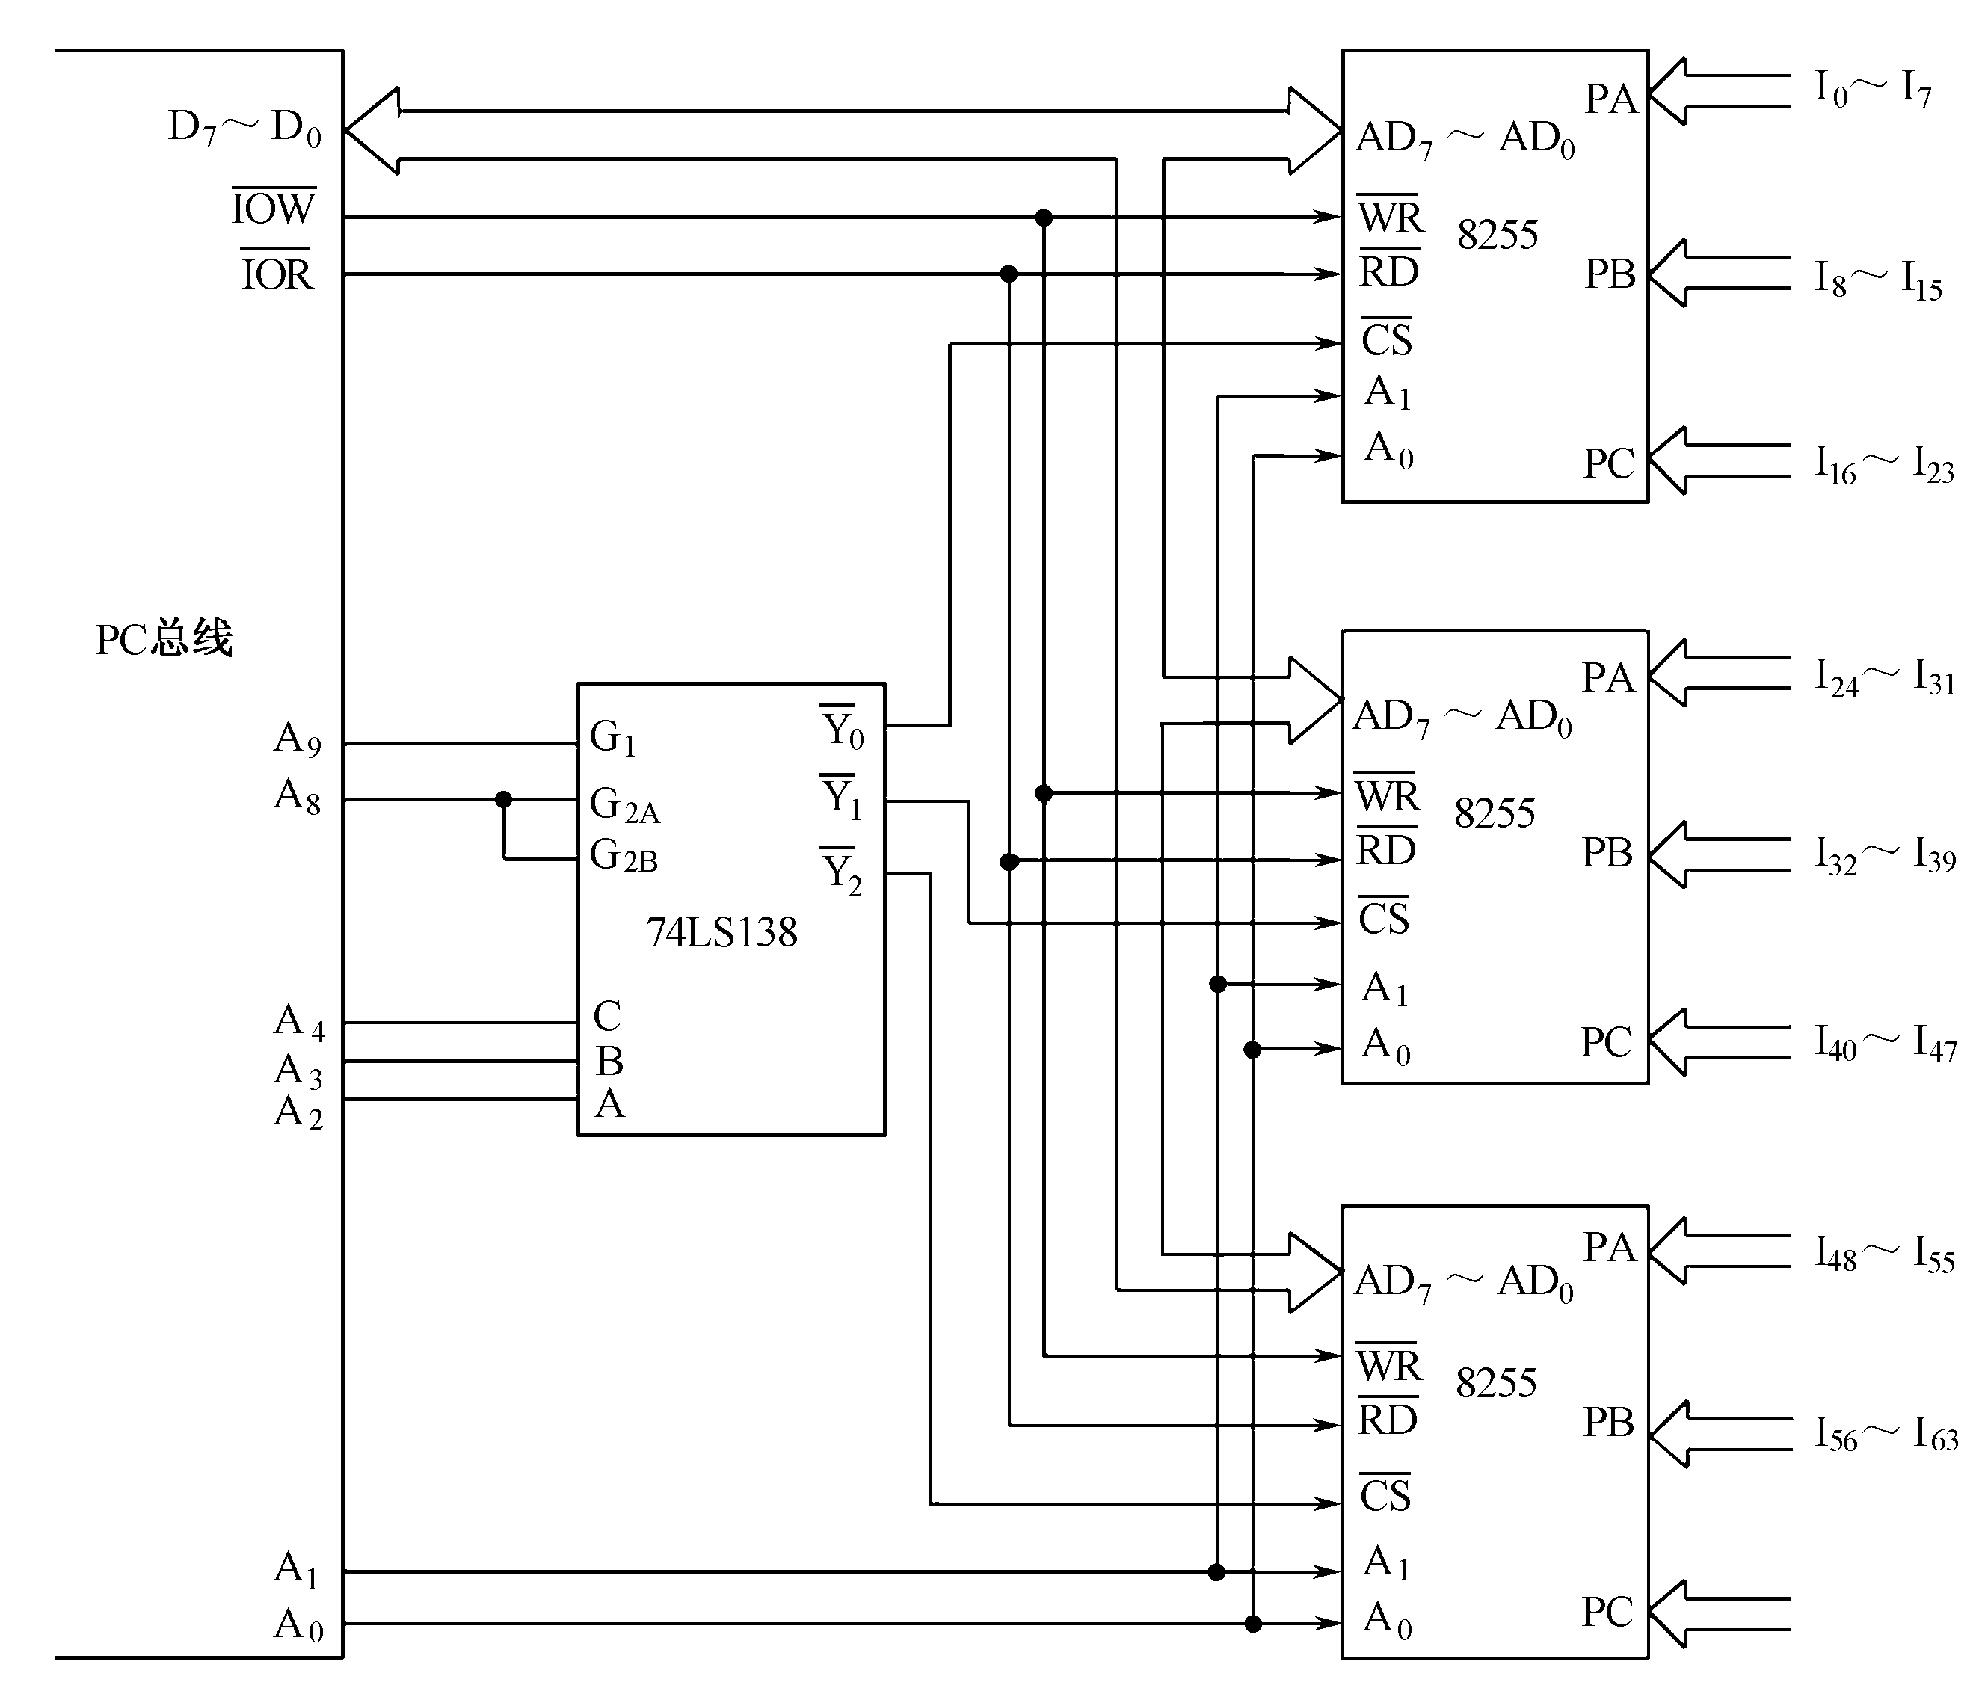
2.4 开关量信号输入接口
2.4.1 多路开关量信号输入接口技术
在计算机控制系统中，当需要检测的开关量信号路数很多时，就需要扩充很多的输入接口，以便能将所有的开关信号输入到计算机中。
图2-17 采用8255扩充64路输入接口的原理图

Slide 46
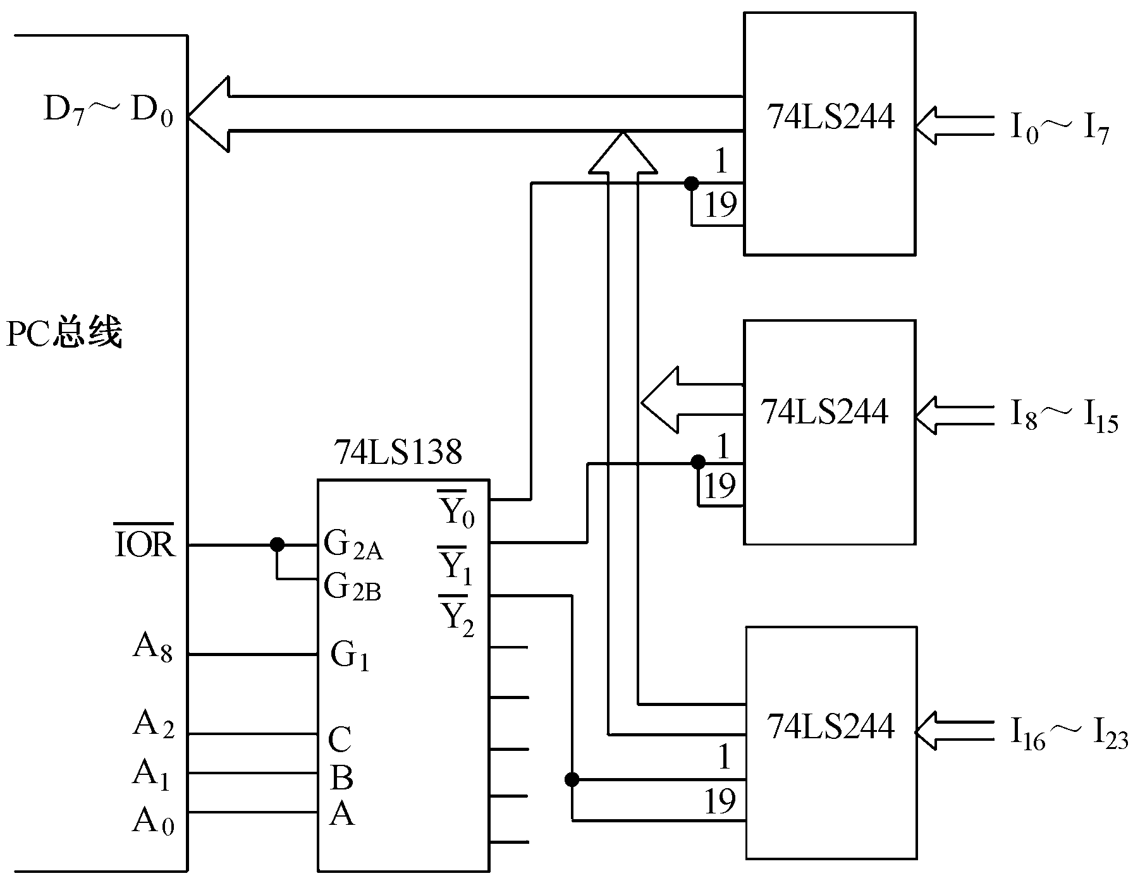
2.4 开关量信号输入接口
    当输入开关量路数不是很多时，也可以采用普通逻辑器件进行输入接口的扩充。
图2-18 采用74LS244扩充24路输入接口的原理图

Slide 47
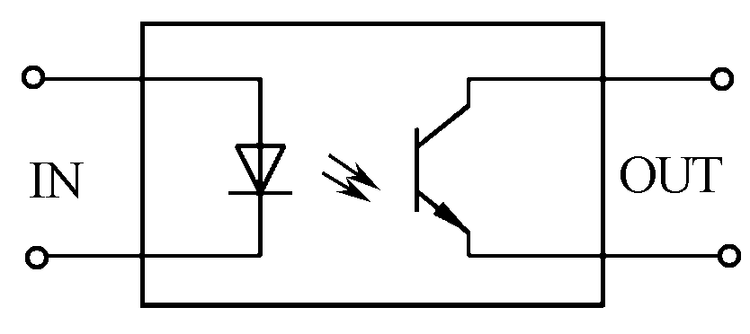
2.4 开关量信号输入接口
2.4.2 光电隔离与大功率输入接口技术
  1．光电隔离技术
    常用的光电隔离技术有：
      发光二极管/光敏三极管
      发光二极管/光敏复合晶体管
      发光二极管/光敏电阻
      发光二极管/光触发可控硅等
    其原理图如图2-19所示。
图2-19 光电隔离器原理图

Slide 48
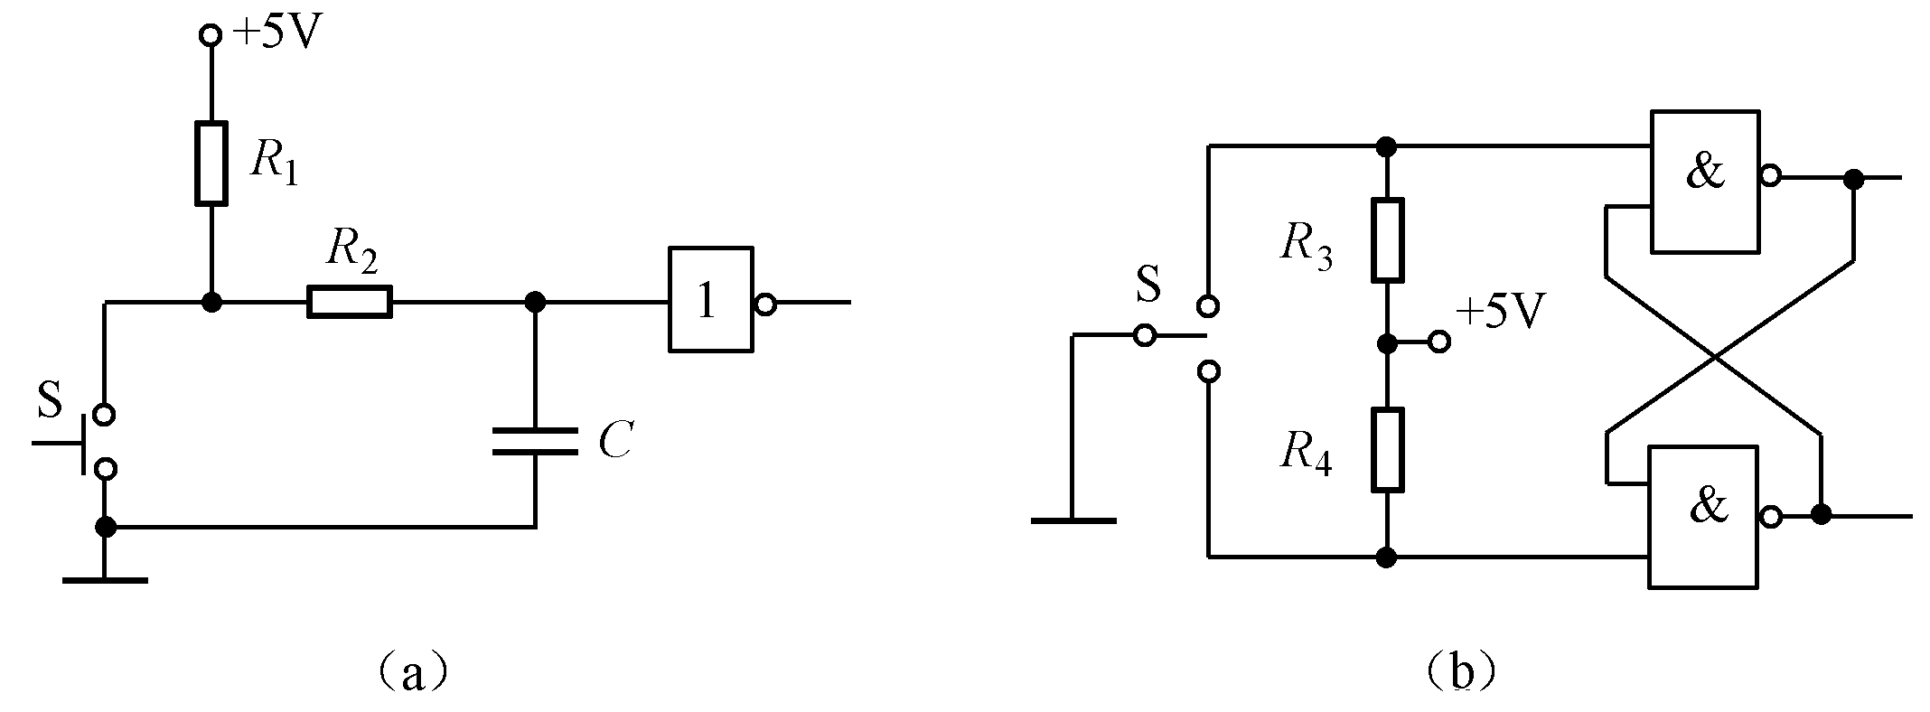
2.4 开关量信号输入接口
  2．大功率输入接口
    在计算机控制系统中，从现场送来的许多开关量都是通过触点输入电路输入的。
图2-20 开关信号输入硬件连线图

Slide 49
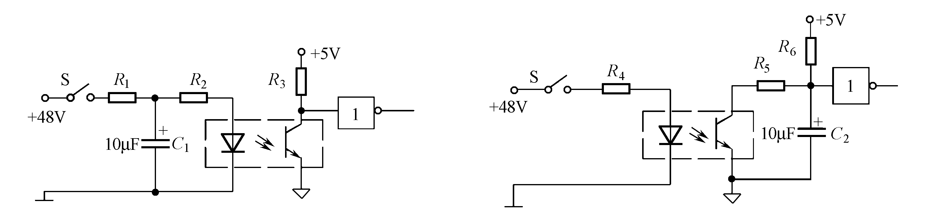
2.4 开关量信号输入接口
    大功率的开关电路一般采用电压较高的直流电源，这种类型的开关信号应经光电隔离后才能与计算机相连。
图2-21 大功率开关信号输入硬件连线图

